Slide 1
РОССИЯ –НАША РОДИНА
Собко Валентина Ивановна,
учитель начальных классов,
г. Миллерово Ростовской области

Slide 2


С чего начинается Родина?

Slide 3
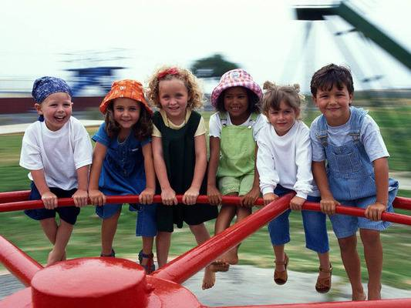

Slide 4
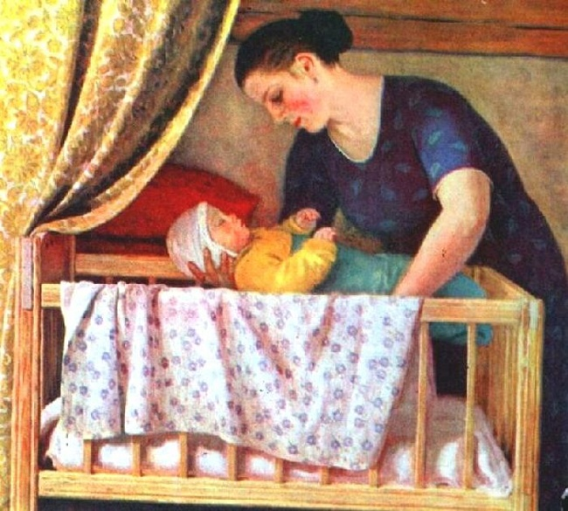

Slide 5
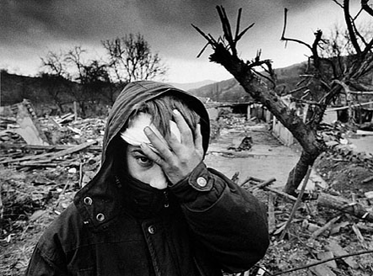

Slide 6
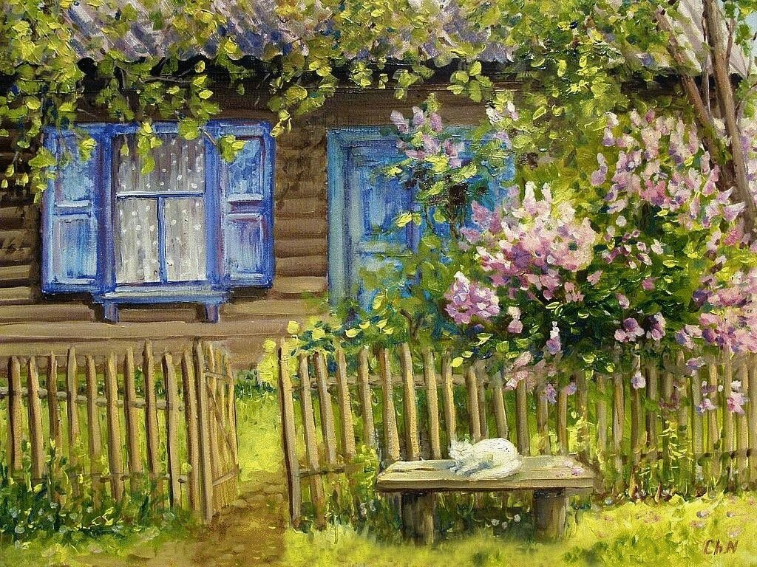

Slide 7
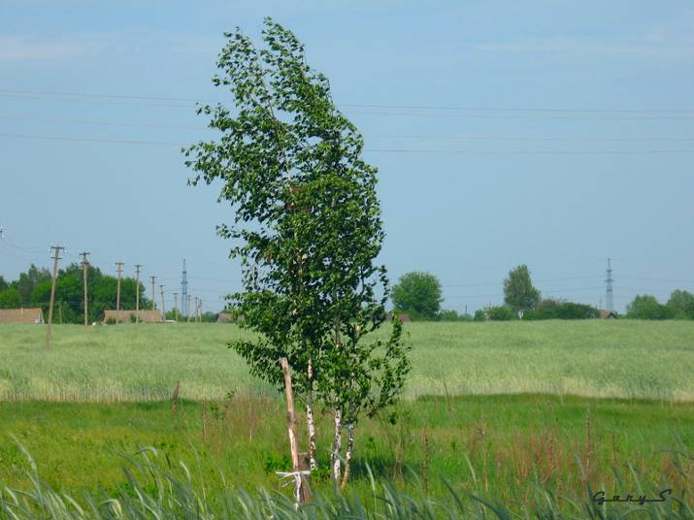

Slide 8
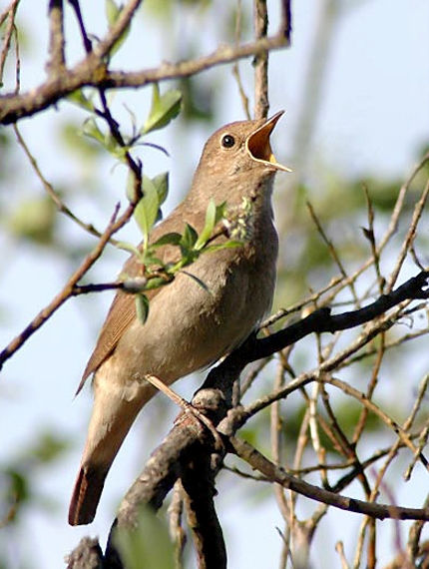

Slide 9
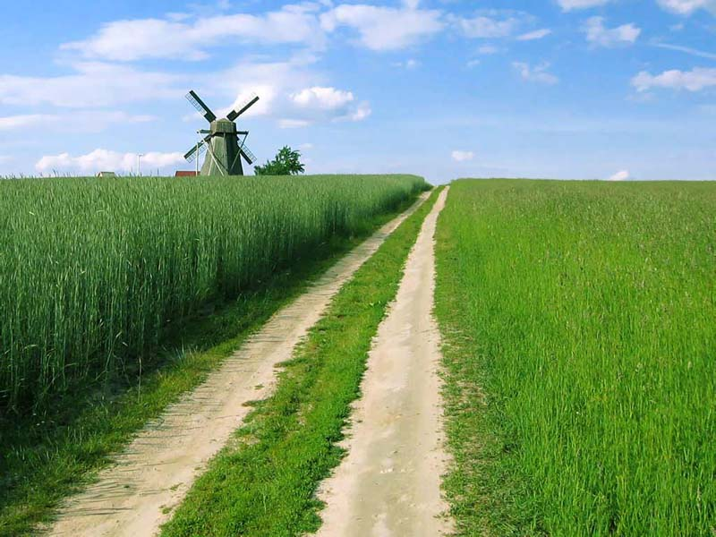

Slide 10
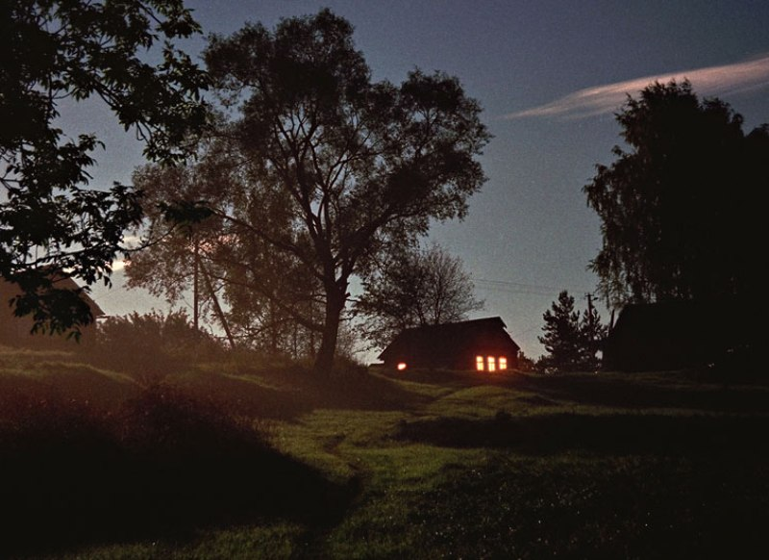

Slide 11
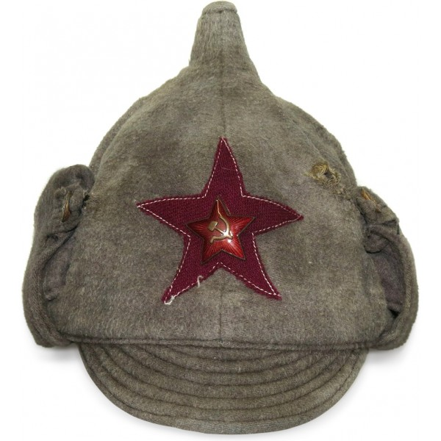

Slide 12
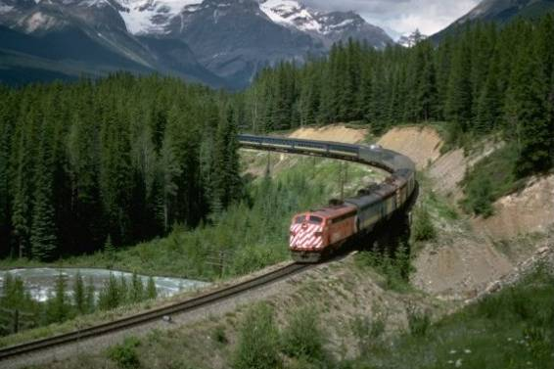

Slide 13
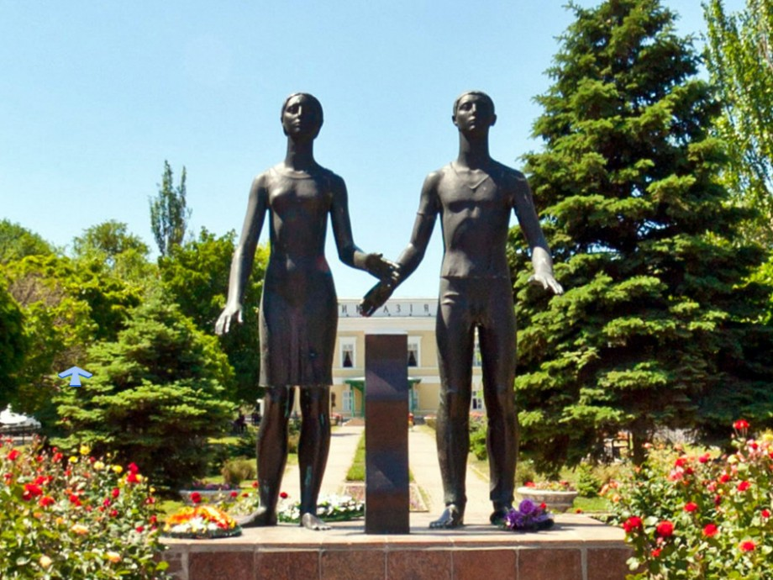
СКУЛЬПТУРА «КЛЯТВА ЮНОСТИ»

Slide 14
«Россия – Родина святая,
Люблю тебя я всей душой
Россия – ты обитель рая.
Горжусь великою страной»

Slide 15


Slide 16
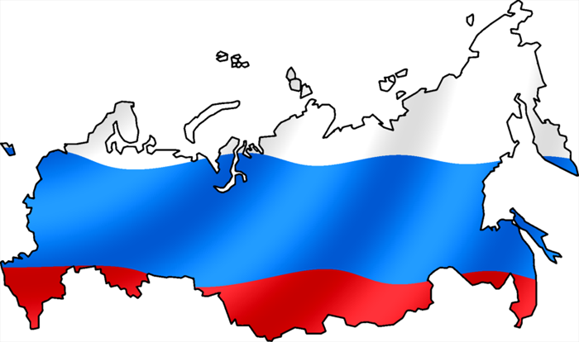

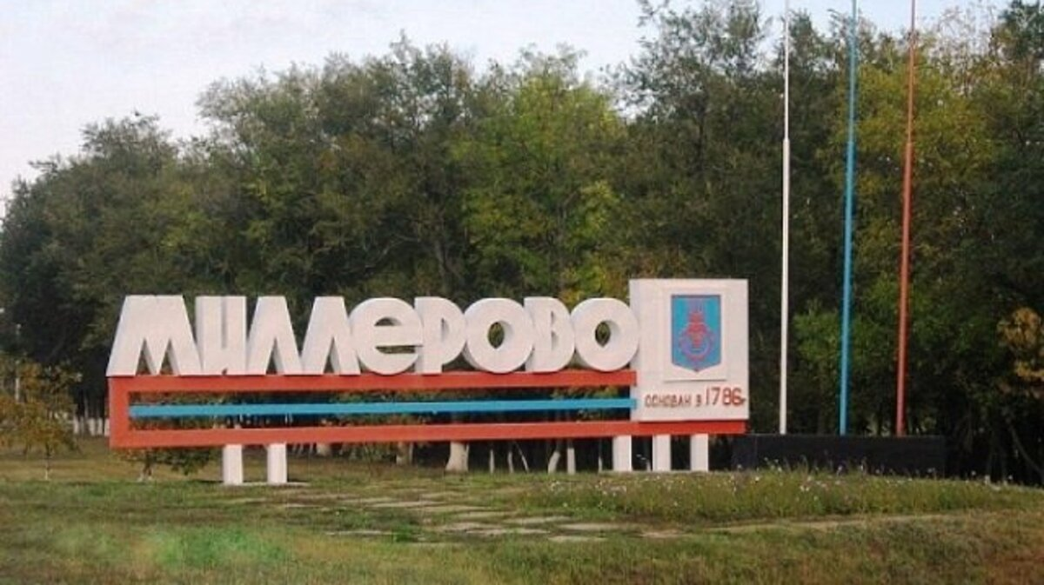
Родина

Slide 17
место где стоит наша школа
страна в которой мы родились и живем
место по которому люди скучают находясь в далеком краю
земля, на которой жили, трудились наши предки
РОДИНА - это
место где живут близкие и родным нам люди
наш край, город, поселок

Slide 18
Родина – место,
где человек родился, где жили и живут его предки,
место по которому он тоскует и которое готов защищать.

Slide 19
отец род
отчество родитель
Отечество Родина

Slide 20
Малая родина – это место, которое нам передается от отцов, где мы родились и любим бывать.
Это небольшой уголок от большой Родины.

Slide 21
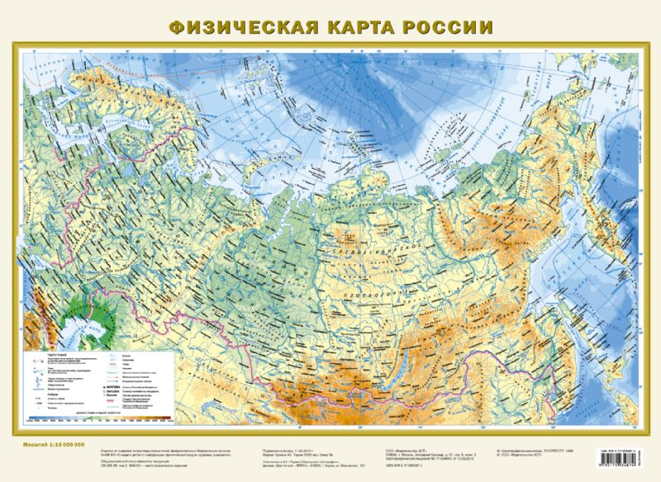

Slide 22
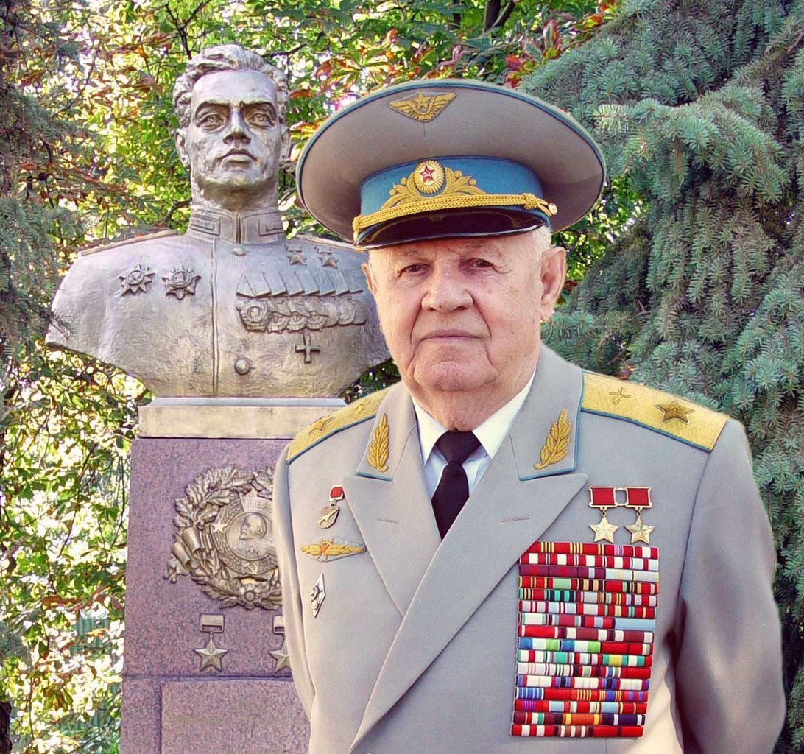
Маршал авиации
дважды Герой Советского Союза
Александр Николаевич Ефимов.

Slide 23
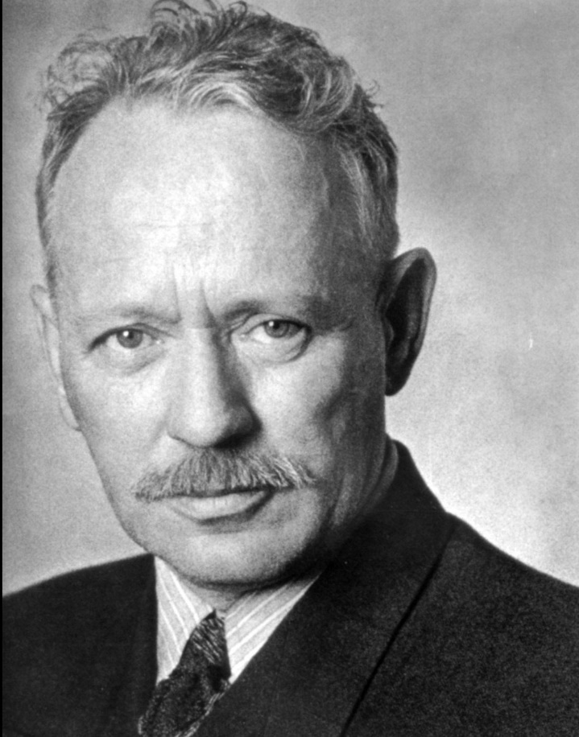
Писатель, лауреат Нобелевской премии Михаил Александрович Шолохов

Slide 24
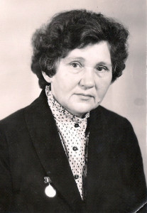
«Заслуженный учитель школы РСФСР» Голотина Александра Александровна.

Slide 25


Slide 26
Игра «Собери пословицу»
На чужбине родная землица | служить отчизне.
Нет сына | ни жизни не жалей.
Москва – Родины украшенье, | во мне снится
Если дружба велика | без отчизны.
Для Родины своей ни сил, | будет Родина крепка.
Главное в жизни – | врагам устрашенье.

Slide 27
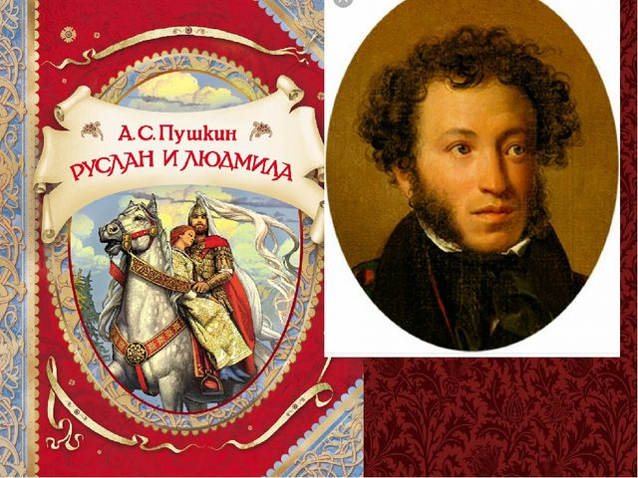

Slide 28
Высокое – низкое
Светлое – тёмное
Доброе – злое
Любовь – ненависть
Честь – бесчестие
Правда – ложь

Slide 29
Традиция – передача образцов и норм духовной жизни, священных текстов, ритуалов и нравственности из поколения в поколение.

Slide 30
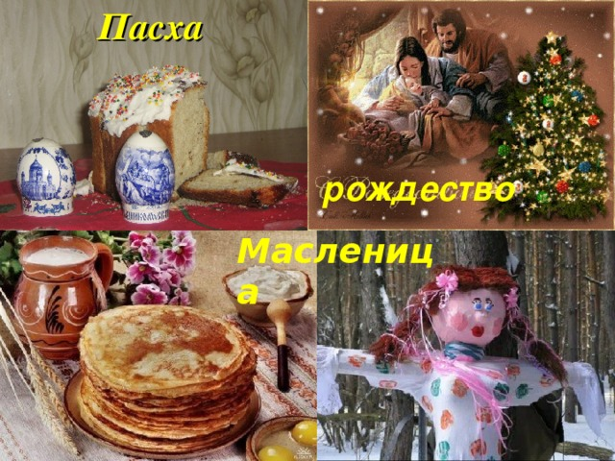

Slide 31
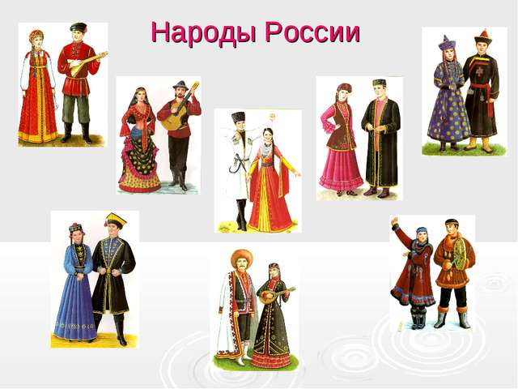
НАРОДЫ РОССИИ
Россия - многонациональная страна
более 160 народов
142 млн.человек
русские - 80% жителей страны
татары, чуваши, мордва, цыгане, евреи, буряты, калмыки, грузины, немцы, армяне, якуты, белорусы, молдаване, корейцы и другие

Slide 32
Рефлексия
Я понял(а), что…
Я узнал(а), что…
Мне было интересно…
Закончите фразу:
«Сегодня на уроке я …»

Slide 33
Я дарю Родине умения
Я дарю Родине знания
Я дарю Родине свой труб учителя
Я дарю Родине оценки
Я дарю Родине хорошее поведение
Я дарю Родине улыбки
Я дарю Родине пожелания
Я дарю Родине настроение

Slide 34
МОЛОДЦЫ!
СПАСИБО
ЗА
ВНИМАНИЕ!

